Slide 1
Conciencia fonológica de rimas
Alison Sobarzo Ormeño
Fonoaudióloga

Slide 2

BOCA

Slide 3

FOCA

Slide 4

SOL

Slide 5
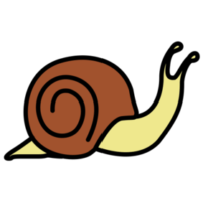
CARACOL

Slide 6
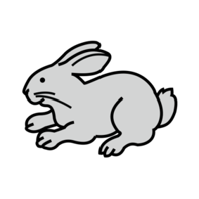
CONEJO

Slide 7

ESPEJO

Slide 8

MANZANA

Slide 9

VENTANA

Slide 10

CASTILLO

Slide 11

CEPILLO

Slide 12
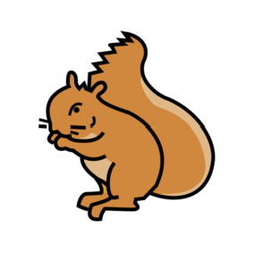
ARDILLA

Slide 13

SILLA

Slide 14

LEON

Slide 15

LIMON

Slide 16

BOTELLA

Slide 17

ESTRELLA

Slide 18
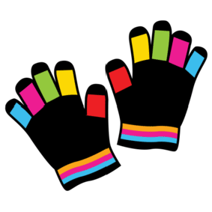
GUANTE

Slide 19

ELEFANTE

Slide 20
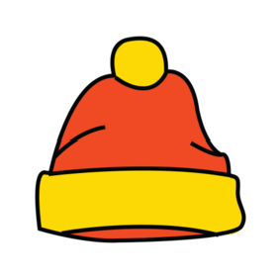
GORRO

Slide 21

ZORRO

Slide 22

LECHUGA

Slide 23

ORUGA

Slide 24

CABALLO

Slide 25
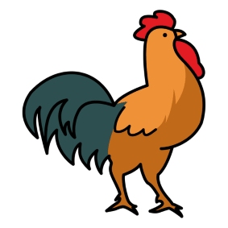
GALLO

Slide 26

MESA

Slide 27
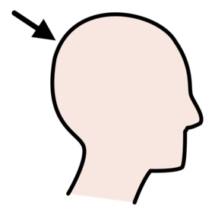
CABEZA

Slide 28

ZAPATO

Slide 29
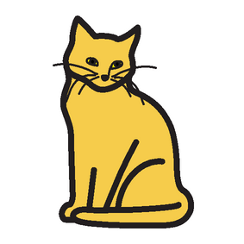
GATO

Slide 30
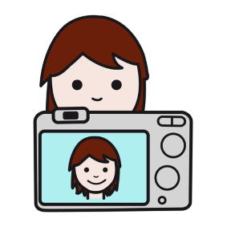
FOTO

Slide 31

MOTO

Slide 32
Conciencia fonológica de rimas
Alison Sobarzo Ormeño
Fonoaudióloga

